Slide 1

晋升述职
沐剑
2014-05

Slide 2
1
项目介绍
理由陈述
2
1.1 实体机性能优化
1.2 稳定性相关
1.3 店铺浏览异步化
1.4 JAE稳定性治理
未来展望
3

Slide 3
实体机性能优化
· 背景
静态化后，内存和命中率需要提升
压测命中率不真实
虚拟机改成实体机，QPS能力没有按预期比例增长
双十一预计QPS 15万，需要实体机750台或虚拟机1500台
· 目标
充分利用实体机的资源优势，将ss最消耗的CPU、内存发挥到极致
寻找一种可以真实反映线上情况的web系统压测方式
从JVM层面寻找优化的可能性
Notes:
首先说一下这个项目的背景。
在前年shopsystem做了静态化后，性能有比较大的提高，但内存和命中率需要提升。
我们之前做的压测都是基于http_load的方式，压某几个线上的热点URL，压测页面较为单一，缓存命中率不真实，无法真实地反映线上的实际情况。
为了使用大内存缓存更多页面，并且提高命中率，我们把虚拟机换成实体机，但是QPS能力没有，QPS能力没有按照预期的比例增长，仅为虚拟机的2倍多。
双十一预计QPS 15万，按刚换实体机时候的实际QPS能力计算，需要实体机750台，虚拟机1500台，这个显然是不可接受的。
使用实体机还是我们的的期望。为此有几个目标。
……
另外ss在TProfiler的每日性能检测中，应用代码已经充分优化的情况下，需要从系统层面寻找优化的可能性

Slide 4
实体机性能优化
· 主要工作
基于tcpcopy的异机房压测模型
为什么不用nginx proxy pass？
为什么要异机房？
寻找系统级性能瓶颈
Exception开销优化
JVM优化
StringTable优化
HeapSize调整，EdenSize调整，减少GC
CMS参数优化
CodeCache Full问题
C2 Compiler并发编译性能提升
Notes:
寻找系统级性能瓶颈
perf

Slide 5
性能优化 - Exception
Exception开销非常大
_ZN19java_lang_Throwable19fill_in_stack_traceE6HandleP6Thread
BTrace
8259 org.cyberneko.html.HTMLScanner$ContentScanner.scan(HTMLScanner.java:1831)
673 groovy.lang.GroovyRuntimeException.<init>(GroovyRuntimeException.java:32)
631 groovy.lang.MissingPropertyException.<init>(MissingPropertyException.java:37)
安全框架的XSS扫描
解决方案
找到异常最大的消耗点
改造异常控制流
override Throwable.fillInStackTrace()
成果
CPU消耗大幅下降
提升系统QPS能力 30%
Notes:
通过perf观察CPU消耗最大的部分，观察到异常对CPU的消耗非常大，大约30%

Slide 6
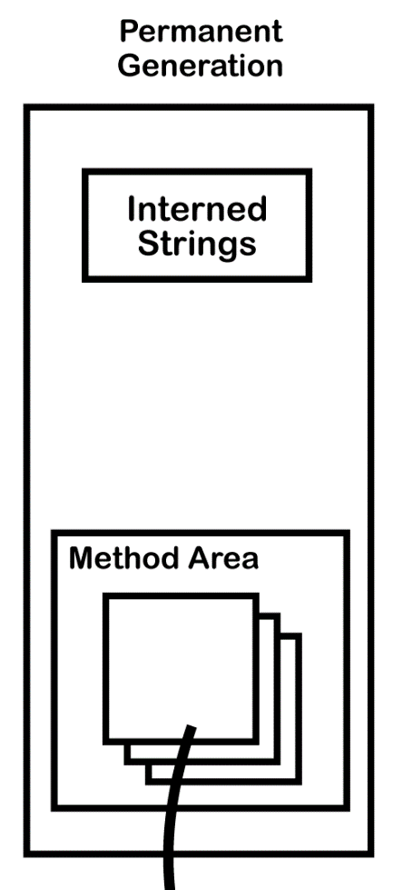
性能优化 - StringTable
场景
String.intern()
原因
为了提高性能而引入的性能瓶颈
哈希表
常量池
JDK 6默认大小1009
RPC
ObjectStreamField
反射
Serialization/Deserialization
成果
String.intern()开销由10%降低到1%
Notes:
Java的ObjectStreamField在远程调用的过程中，对于类名、接口名、方法名、字段名等等属性，都会用intern的方式减少String的开销，尽可能直接用常量池中的数据。当StringTable的数据量很大时，哈希表的冲突就很剧烈了。

Slide 7
性能优化 - JVM参数优化
优化点
充分利用实体机内存优势，增大HeapSize
堆大小为20G
新生代8G
CMS GC
调整CMS回收百分比阈值
CMS remark之前先做一次YoungGC
CodeCache
JMX查看CodeCache Usage
增大CodeCache区大小
疑难问题
HeapSize增大，每次GC的时间线性增大？
为什么会出现CodeCache不够用？
CodeCache和PermGen中class的区别？
Notes:
新生代从2.5G增大到8G，YoungGC 每次会从root开始寻找存活的引用，而增大内存其实并不会导致存活对象增多（死亡对象是会增加的），因为只要你的QPS和rt是稳定的，那么同时存在的 线程数也是稳定的，一个线程对应一个request，一个request中生成的对象相对是固定的，也就是说，只要QPS和rt稳定，只要内存足够，调的 更大，其实正在处理的请求中的对象还是那么多，一次扫描的时间是不会明显增长的，所以往s0和s1拷贝的对象空间也是不会明显增长的，这导致 YoungGC的开销和时间，其实并不会像配置的参数那样成倍增长。
而实际上，通过加大新生代的大小，YoungGC的频率明显减小，因为YoungGC是要stop-the-world的，所以应用停机的时间也会缩短。
旧生代的内存增大，可以避免QPS比较高时， 内存迅速占满OldGen，触发Full GC。而对于CMS GC而言，因为上面说的新生代live对象不会明显增长，对remark阶段的耗时也是不会增长太多的，而CMS GC的sweep阶段是并发的，通过jstat可以看到Old区的占用百分比是慢慢减少的，sweep的过程对应用的rt影响不明显。

Slide 8
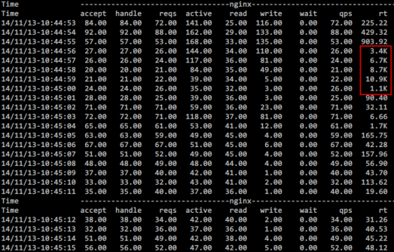
性能优化 -启动性能
问题
每次发布都会有rt报警
持续一段时间后自动恢复
优化
分层编译 ( Tiered Compilation )
C2 Compiler并发编译线程
启动时使用一半的CPU资源用于JIT
成果
JVM更快热身
热点代码快速编译执行
启动rt 10秒内恢复

Slide 9
实体机性能优化
最终成果
QPS由200提升到500，为之前的250%
长时间运行不产生一次Full GC
高并发场景下JVM crash的隐患得到排除
300台实体机可以非常平稳地支撑15万QPS访问
节约450台实体机资源
附加成果
ATA《如何提升超过一倍的QPS性能——Java实体机应用的优化之路》
1500多点击量，当月排名第一
获得毕玄等专家认可

Slide 10
稳定性相关
主要工作
担任店铺平台P0级核心系统shopsystem和shopcenter系统owner
长期负责店铺平台各系统的整体稳定性工作
店铺浏览系统防攻击工作
双十一店铺整体稳定性方案设计，独立负责容量规划、强弱依赖、预案开关、限流降级等事项
双十一/双十二
shopcenter-client推动全网Tair前置，减少60% HSF调用（14亿/日），节约sc一半机器
防攻击预案（静态化、CDN）
旺旺亮灯优化&降级
CDN图片降级
搜索引擎的LocalCache/Tair Cache，降低70%的搜索引擎调用
预先按SQL切备库
装修按需发布
ABTest版本切换
Notes:
下面一块是关于我在系统稳定性方面的工作。
目前店铺的系统稳定性工作一直是我在参与并执行落地。

Slide 11
稳定性相关
成果
shopsystem拥有了完备的防攻击体系，从静态化、流量清洗一直前置到CDN
搜索缓存在不影响买家体验的情况下减少了70%的搜索HTTP调用，为搜索引擎节约大量机器资源，并提高了系统整体稳定性
双十一/双十二的完备预案演练，以及全链路压测过程中系统淡定，保证了大促期间的稳定性，系统没有出现任何问题，圆满完成双十一/双十二
对店铺系统整体的架构有清晰认识，能很快找出性能瓶颈&稳定性隐患
Notes:
下面一块是关于我在系统稳定性方面的工作。
目前店铺的系统稳定性工作一直是我在参与并执行落地。

Slide 12
店铺浏览异步化
· 背景
页面大小对性能的影响
店铺页面平均大小在150KB，大店铺的首页通常在400~500KB，有些甚至高达1MB以上
· 思路
剪裁输出的页面HTML代码大小，提高性能，并让用户能够更快地看到首屏
非首屏模块做异步渲染
复用静态化缓存
· 主要工作
技术方案设计和编写
后端的主要开发
渲染引擎异步化改造
模块高度和偏移量记录
Write Through with Redis&MySQL
优雅的容灾和降级策略
页面类型 | 无gzip | 有gzip
店铺 | 540KB | 42.2KB
detail | 47KB | 16.7KB
Notes:
接下来是ss的另一个较大的性能优化项目。
在静态化的性能压测中，我们发现页面大小对性能的影响非常大。
而店铺因为店铺装修，允许卖家和设计师自定义HTML代码，导致页面可能被做得很大。在没有做gzip压缩前，平均大小在150KB。
系统的性能大量被消耗在这些地方：
1、后端渲染引擎消耗CPU、I/O资源
2、后端nginx gzip压缩消耗CPU
3、网络流量，网卡带宽
4、前端浏览器渲染性能
这里我选取了一个较大的店铺首页，可以看下它的页面在没有gzip压缩前有540KB，和detail相比大了10倍多，其中大部分都是卖家自定义装修的代码，对于这种大页面，我们必须减小返回的HTML大小才有可能有明显的性能提升。

Slide 13
店铺浏览异步化
· 难点
如何衡量效果和收益
如何收集模块的位置信息
模块记录的完善强依赖卖家的装修发布操作
装修后台增加的请求，是否影响卖家体验
如何做到快速降级
· 性能优化点
Redis做写缓存 – 减少了55%对MySQL的写
标准化异步请求URL，复用静态化缓存
异步模块请求平均rt小于20ms
ThreadLocal缓存
装修发布操作仅增加一次MySQL读
dns-prefetch
TCP优化
同域名访问
Notes:
这个项目在立项初期就发现了很多难点。
首先，如何衡量效果和收益？如何确认我们做的优化是真实有效的？对于这个问题，我们采取了两个方式：
1、我们建立了一个可参照的标准店铺，它的页面大小、模块数以及其它的装修数据，都和线上真实店铺的实际情况接近。
2、我们收集了线上PV TOP 1000的店铺，在基调上和前面的标准店铺一起，分别建立了每日的性能比对，每天有邮件发出。
然后是如何收集模块的位置信息，我们的方案是从装修后台的卖家端入手，用JS计算出当前页面每个模块的高度和相对于顶部的偏移量，再用AJAX请求记录。我们也考虑过是否采用PhantomJS模拟执行，但考虑到PhantomJS的性能以及其兼容性，最终没有使用。
3、采用JS方案后，模块记录的完善就强依赖于卖家的装修发布操作，因为只有它发布了，浏览系统才能从TFS中拿到最终的模块位置信息。卖家发布地越勤快，项目的效果就越好，我们没有拍脑袋，而是做了数据分析，发现90%的卖家在一周内会做发布，大卖家高达98%。
4、通过充足的性能优化，没有给卖家装修带来额外的开销。
5、快速降级从一开始就被考虑进来，因为这个项目对线上的风险很大，最后通过对Tair key和数据结构的改造，做到了秒级切换。
项目中有以下的性能优化点：
1、装修后台利用Redis做写缓存，每次记录时先校验当前提交数据和Redis的差异，只将不同的内容写入MySQL，并更新Redis中的值，这个优化减少了55%对MySQL的写
2、标准化异步请求URL，复用静态化缓存，异步模块请求平均rt小于20ms
3、将模块位置信息批量查出，用ThreadLocal作为临时缓存，装修发布操作仅增加一次MySQL读
4、dns-prefetch，对CDN、detail等常用域名做了预解析
5、使用了Tengine团队天澜的TCP优化模块
最后，异步模块请求和主请求的域名一致，保证访问的ss机器在同一个机房，提高Tair命中率

Slide 14
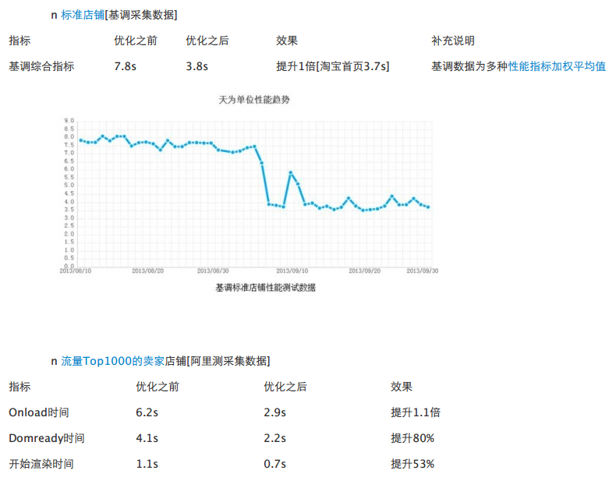
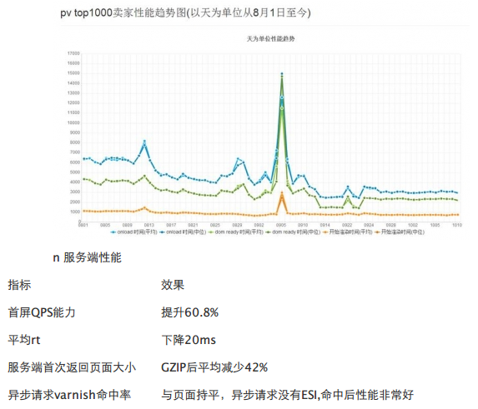
店铺浏览异步化
· 成果
页面首次输出HTML减少80%(gzip前)，平均大小降低到20KB
异步模块输出HTML平均大小仅2KB
完全解决过去卖家自定义装修导致页面过大的问题
QPS提升100%，rt下降20ms
Notes:
……
前面提到了这个项目就像是给飞行着的直升机换引擎，风险非常大，但是通过足够的灰度和降级机制，最终做到了项目发布上线零故障。

Slide 15
JAE稳定性治理
背景
TAE团队和ACE团队共建PaaS平台
希望利用店铺线和TAE 1.0的稳定性经验，增强JAE的稳定性
主要工作
在ACE团队轮岗
熟悉ACE底层架构
从无到有设计JAE监控报警系统
监控项
CPU、内存、网络I/O
nginx健康状态
nginx路由一致性
LXC容器健康状态
报警项
域名报警
nginx/实例健康检查报警
nginx agent健康检查报警
nginx路由不一致报警
在几千台云VM的环境下，利用并发编程，提供高性能百毫秒级的全集群数据采集和监控

Slide 16
JAE稳定性治理
成果
大大增强了JAE的可运维程度和稳定性
当底层依赖的服务出问题时，甚至可以比他们更快感知到问题
了解了ACE的系统架构，便于后续JAE和ACE更好地对接

Slide 17
项目介绍
1
2
2.1 具备技术方案设计能力
2.2 技术分享
2.3 人才培养
理由陈述
未来展望
3
Notes:
接下来是我对晋升的理由陈述。

Slide 18
具备技术方案设计能力
项目技术方案设计
店铺浏览异步化方案
shopcenter异地机房单元化部署方案
shopcenter全链路压测详细方案
shopsystem全链路压测详细方案
店铺精卫失效Tair方案
天猫国际店铺整体方案
JAE稳定性治理方案
跨团队合作
ACE容器配置动态推送方案
ACE服务FilterChain方案
ACE服务配置注入简化方案
稳定性保障
双十一/双十二店铺稳定性作战手册
并独立承担核心开发工作
Notes:
去年店铺大部分的系统架构改造和性能优化项目的技术方案都由我来编写，除了像异步化和双十一的方案以外，我还设计了店铺的单元化方案、精卫失效方案、两个核心系统的全链路压测、影子表的方案、天猫国际的接入方案，并参与了JAE的稳定性治理中监控和系统拓扑的方案设计。
在ACE轮岗期间，快速熟悉他们的系统，独立编写了服务配置动态推送、FilterChain以及服务配置注入简化的方案。
双十一方面，完成了店铺的稳定性作战手册，包括容量、强弱依赖梳理、降级、限流、流控、监控、预案等等方面，确保了双十一店铺系统零故障。

Slide 19
技术分享
ATA分享
数十篇
《如何提升超过一倍的QPS性能——Java实体机应用的优化之路》，30+赞，1500+ PV
《面向GC的Java编程》，50+赞，1300+ PV
技术氛围
协助建设团队内技术氛围
参与多次团队内部的技术分享
青岛机房和单元化部署
线上问题排查的常用工具和方法
店铺 for 双11
淘宝网主站应用流量路径分析
Web负载均衡和LVS
Notes:
技术分享方面，在ATA发表了很多质量比较高的文章，包括一些在店铺系统中排查FullGC问题的经验。
其中有两篇是被赞得比较多的，得到了团队内外很多专家的认可。
在技术氛围营造上，通过邮件和周会等方式做了很多技术干货的分享。

Slide 20
人才培养
实习生劫手
在劫手实习的3个月内，能悉心培养，将其从没有Java和Web开发经验开始，逐渐领进门，并在店铺浏览异步化项目中，承担装修后台模块信息记录的大部分工作，涉及了Spring/iBatis/HSF/Tair等大部分技术栈，出色地完成了项目。
伏魔
目前培养伏魔成为店铺稳定性owner的backup，伏魔之前在B2B有系统问题排查的一些经验
协助伏魔熟悉共享的监控和技术栈体系，分享线上系统问题排查的经验和方式
今年双十一会协助伏魔承担稳定性方案的设计工作

Slide 21
项目介绍
1
理由陈述
2
3
未来展望
3.1 技术发展
3.2 成长

Slide 22
技术发展展望
稳定性
店铺浏览系统优化
TAE
持续的性能优化
统一接入层/Swift/CDN
系统稳定性
线上稳定性问题及时跟进
向其它专业团队取经
参与review技术方案，选择更合适的技术提高性能&稳定性
借助店铺和主站的稳定性经验，帮助TAE提高全链路稳定性质量
帮助团队中其他同学具备稳定性意识，具备更好的线上问题排查能力

Slide 23
成长
个人成长
追求技术广度，持续了解其它团队&业界在做的技术演进
团队成长
帮助团队中其他同学具备稳定性意识，具备更好的线上问题排查能力
在特定领域把技术做深做透
深入业务，注重细节，把技术和业务结合，和产品一起成长
带领店铺稳定性小组为系统保驾护航

Slide 24


